Slide 1
শুভেচ্ছা

Slide 2
শ্রেণী-নবম ও দশম
বিষয়-রসায়ন
অধ্যায়ঃ ৩য়
পাঠ-পরমানুর গঠন
মোঃ আকবর হোসেন এম.এস.সি (গণিত)
সিনিয়র শিক্ষক
রাজারগাঁও উচ্চ বিদ্যালয়
হাজীগঞ্জ,চাঁদপুর।

Slide 3
H₂
O₂

Slide 4
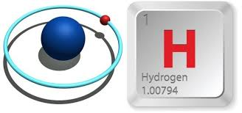
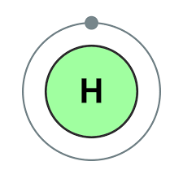
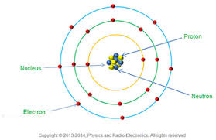

Slide 5
পরমানুর গঠন

Slide 6
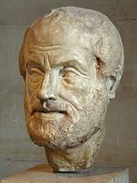
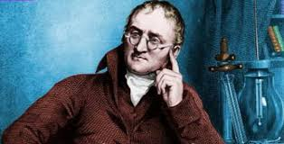
প্লেটো
এরিষ্টেটল
জন ডাল্টন

Slide 7
এই পাঠ শেষে শিক্ষার্থীরা…
অণু পরমাণু কি তা বলতে পারবে;
পারমানবিক সংখ্যা,ভরসংখ্যা ও আইসোটোপ কি ব্যাখ্যা করতে পারবে;
পরমাণুর গঠন ব্যাখ্যা করতে পারবে।

Slide 10
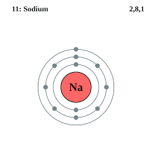

Slide 12
H
মৌলিক পদার্থের ক্ষুদ্রতম কনার নাম পরমাণু।
O, N, K, S, Na, Ca
H₂
H-H
একাধিক পরমাণু নিয়ে অণু গঠিত হয়।
H₂O, NaCl, H₂SO₄

Slide 13
যে সকল মৌলের পারমানবিক সংখ্যা একই কিন্তু ভরসংখ্যা ভিন্ন ভিন্ন তাদেরকে পরস্পরের আইসোটোপ বলে।

Slide 14
মৈালের ইলেক্ট্রনের শক্তিস্তর
১ম শক্তিস্তর ২টি
২য় শক্তিস্তর ৮টি
৩য় শক্তিস্তর ১৮টি
৪র্থ শক্তিস্তর ৩২টি

Slide 15
সোডিয়াম পরমানুর গঠন
+

Slide 16
মৈালের নাম | পারমানবিক সংখ্যা
H | 1
He | 2
Li | 3
Be | 4
B | 5
C | 6
N | 7
O | 8
F | 9
Ne | 10
Na | 11
Mg | 12
Al | 13
Si | 14
P | 15
S | 16
Cl | 17
Ar | 18
K | 19
Ca | 20

Slide 17
দলীয় কাজ-
হিলিয়াম, নাইট্রোজেন, ক্লোরিনের ডায়াগ্রাম আঁক

Slide 18
মূল্যায়ন
পরমাণু কি?
পারমাণবিক সংখ্যা কাকে বলে?
সোডিয়ামের গঠনে কয়টি স্তর আছে?
ক)২টি খ)৩ টি গ)৪ টি ঘ)১টি
উ-খ

Slide 19
বাড়ীর কাজ
ম্যাগনেসিয়াম,অক্সিজেন,ক্লোরিন,আর্গনের পরমাণুর গঠন এঁকে নিয়ে আসবে।

Slide 20
ধন্যবাদ

